Slide 1

Database Practice Web programming Project Final
2019.06.18
Kwon Hyuk Yoon
14146305 Youngchan Kim
15146317 Seungjun Lee
15146301 Shinhyeok Kang
16102285 Sumin Lee
Date
Professor
Team 7
Notes:
14146305 Youngchan Kim
15146317 Seungjun Lee
15146301 Sinhyeok Kang
16102285 Sumin Lee

Slide 2
Contents
0. Executive Summary
0.1 What kind of function
1. Final result of implementation
1.1 Front End
2. Detailed descriptions of the implemented components
2.1 Back End
3. The steps of analyzing the problems and debugging them
3.1 Crawling
3.2 Data preprocessing
3.3 Database & PHP connection
3.4 Web Design
Notes:
1. 피피티
presentation slide including the followings:
- The final result of implementation
- The detailed descriptions of the implemented components
The steps of analyzing the problems and debugging them
몇개의 웹페이지가 사용되었는지
데이터를 어디서 가져왔는지 imdb에서 영화배우와 배우의 특성(키, 출생연도, ), 장르별로 나누어져 있는 장르와 영화별 출연 배우들

Slide 3

0.1 What kind of function
0. Executive Summary
0.1.1 Core concept - Intermediate
Recommend a movie with the information of actor
Checking genre of movie ➔ show movie which has proper genre
actor’s characteristic ➔ show movie which actor appeared in
select genre, actor’s characteristic, released year of movie.
We make MovieGator!
Notes:
배우의 정보로 영화를 추천해 주고 싶었음
그래서 Intermediate 발표때 이러한 기능을 구현하겠다 계획했었음
(다음장은 실제 우리가 구현한 기능)

Slide 4
0.1 What kind of function
0. Executive Summary
0.1.2 Core concept - Final
Know actor’s name
Choose the genre and release year of the movie you want.
Know in part ; the name Automatic completion
Notes:
배우 이름을 알 때 -> 원하는 영화의 장르와 개봉년도 지정가능
배우 이름을 일부만 알 때 -> 자동완성기능
배우 이름 모를 때 -> 배우의 특성으로 영화 show
배우의 나이 성별 신장으로 배우의 범위 지정

Slide 5
0.1 What kind of function
0. Executive Summary
0.1.2 Core concept – Final
Don’t know actor’s name
Scoping actors by the characteristics
Characteristics : Age, Gender, Height
Notes:
Find movie without insert title of movie
Checking genre of movie -> show movie which has proper genre
Checking actor’s characteristic -> show movie which actor appeared in
Overall, people can select genre, actor’s characteristic, director, released year of movie.
배우 이름을 알 때 -> 원하는 영화의 장르와 개봉년도 지정가능
배우 이름을 일부만 알 때 -> 자동완성기능
배우 이름 모를 때 -> 배우의 특성으로 영화 show
배우의 나이 성별 신장으로 배우의 범위 지정

Slide 6
1. Final result of implementation

Slide 7
1.1 Front End
1. Final result of implementation
1.1.1 NewMVGHome
Click on each button to get back to each screen
Put the background through the CSS.
Implementing underline function on buttons
Notes:
오른쪽 왼쪽 버튼 누르면 각각의 페이지로 이동
Css를 통해 배경삽입
마우스를 올리면 라인이 생기는 효과

Slide 8
1.1 Front End
1. Final result of implementation
1.1.2 KnowActor
Click on the logo to get back to home screen
Used Form format : dropdown, select, submit
Implementing name Automatic completion
Using css for button Effect
Notes:
로고를 누르면 홈화면으로 돌아감
Form 포맷형식 사용 : text, select, submit 구현
글자 자동완성
버튼 효과(css)

Slide 9
1.1 Front End
1. Final result of implementation
1.1.3 NewMVGShow
Show results corresponding to the selected option
Backward button will appear if there is no corresponding result
Implementing top of page button and link buttion
Notes:
결과화면이고
해당결과가 없을경우 뒤로가기버튼이 나옴

Slide 10
2. Detailed descriptions
of the implemented components

Slide 11
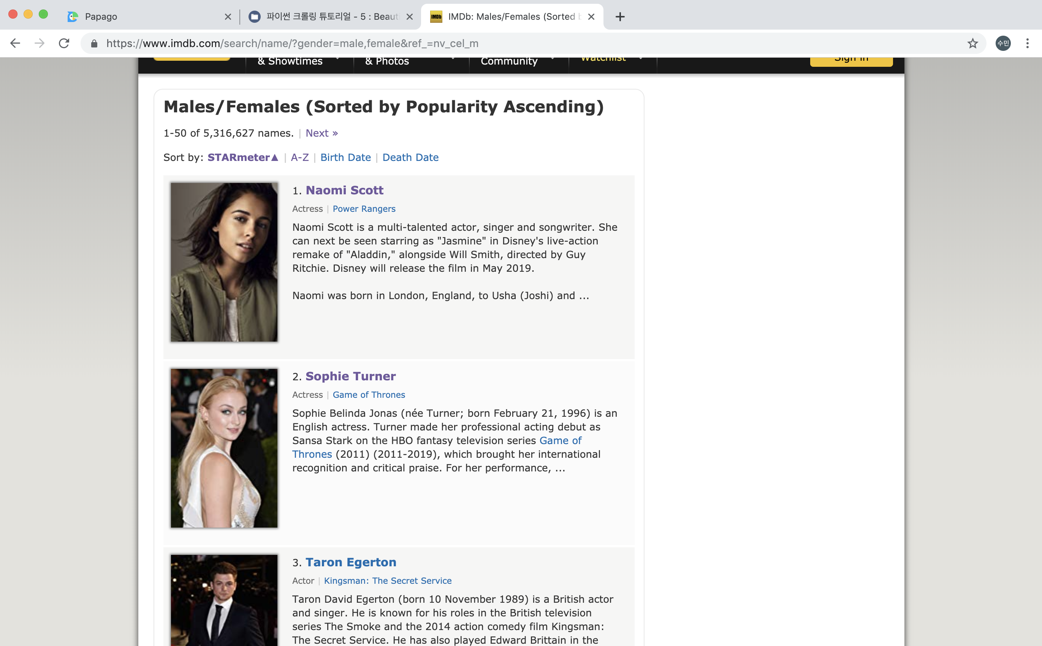
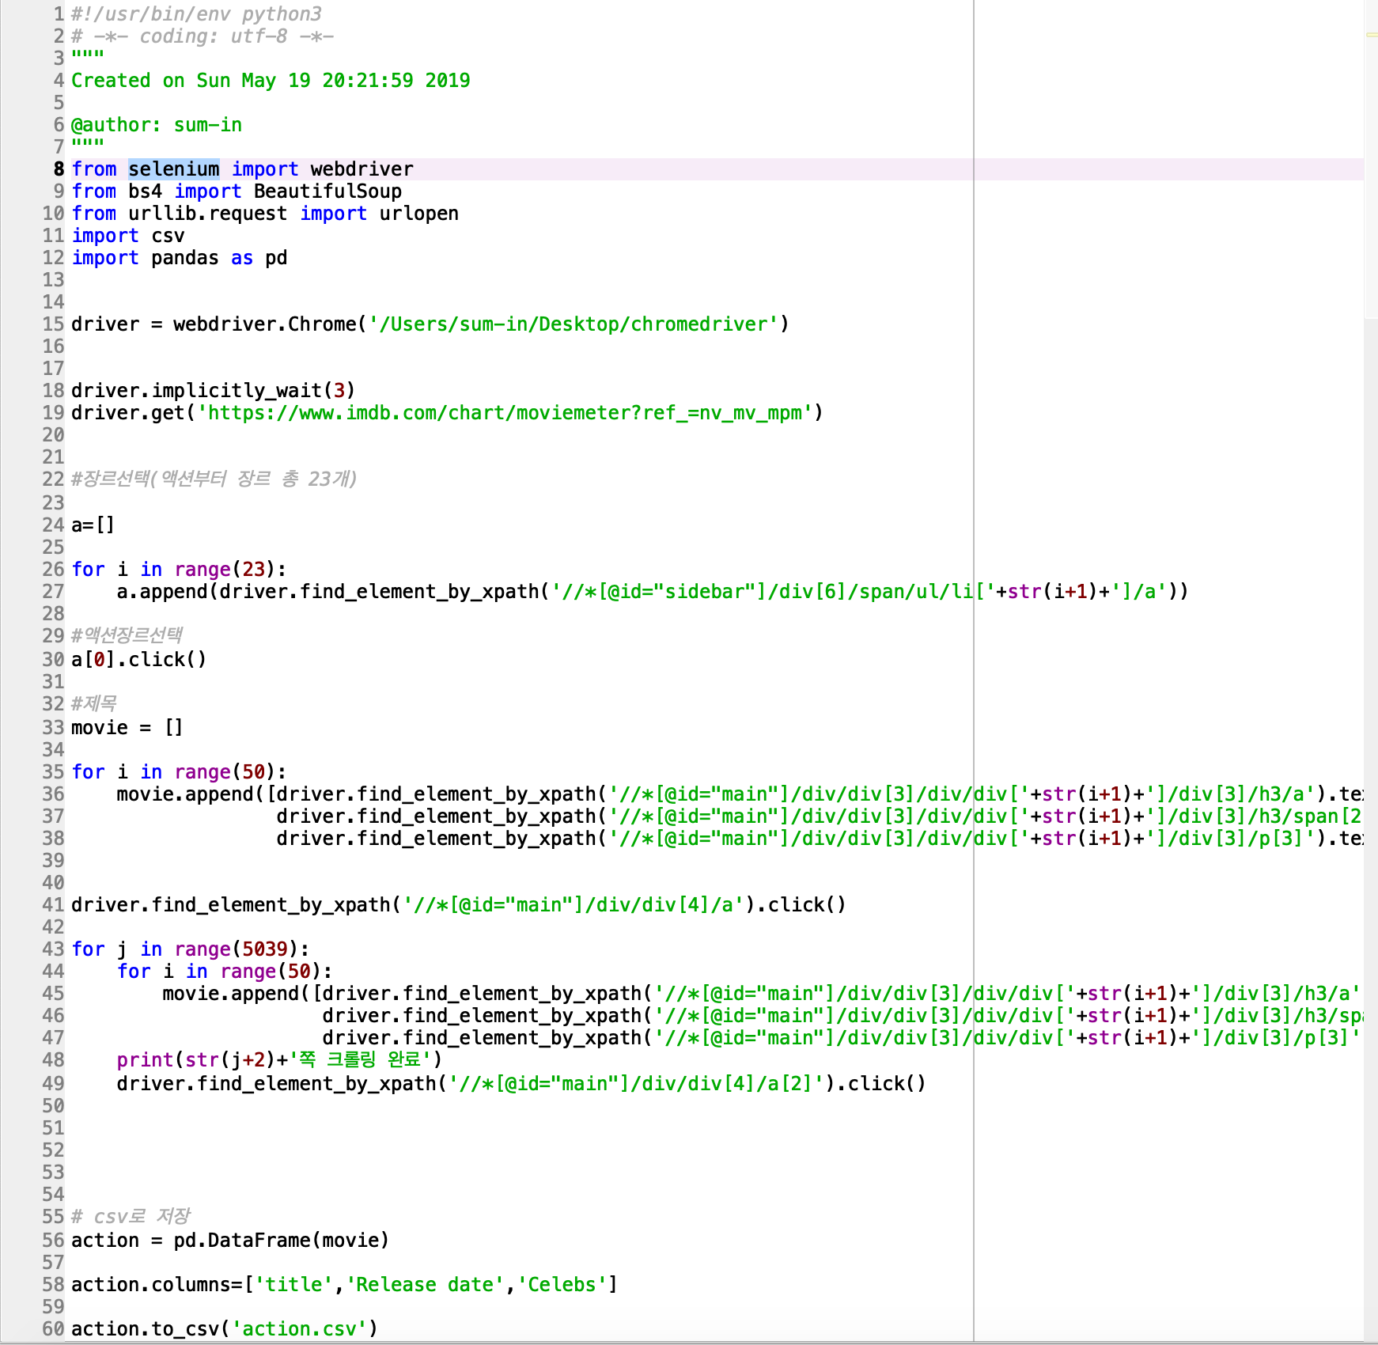
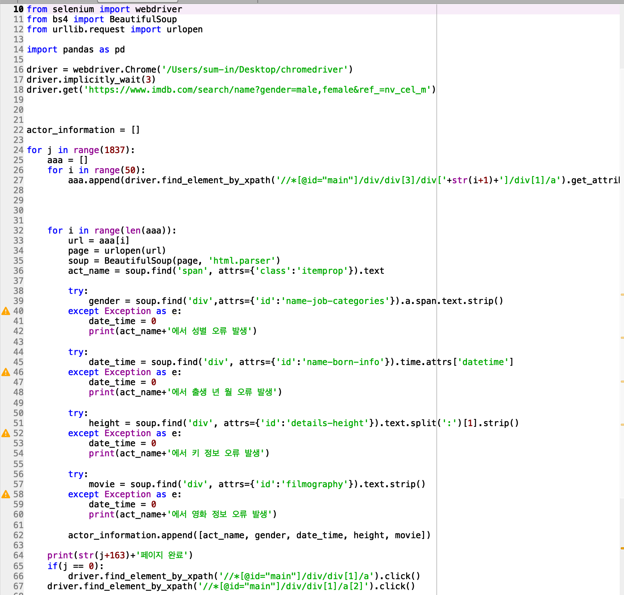
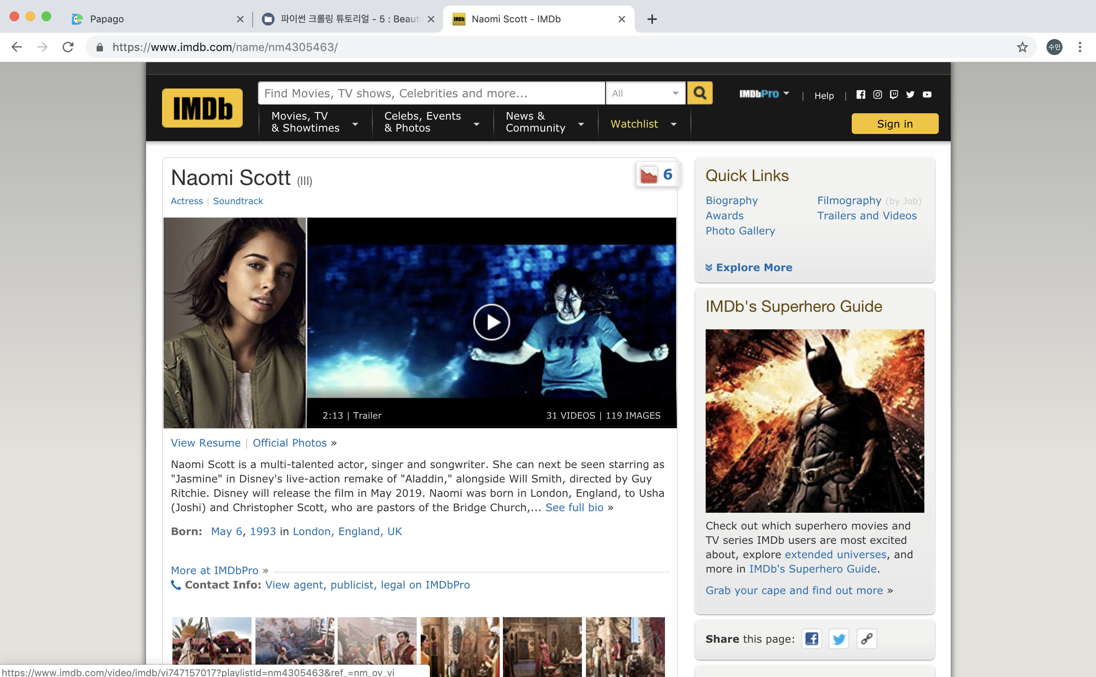
2.1 Back End
2. Detailed descriptions of the implemented components
2.1.1 Crawling
[For movies by genre] [For celebs ]
Notes:
왼쪽 코드는 장르별 영화의 데이터를 가져오기 위한 크롤링 코드
오른쪽은 배우, 감독등 인물에 대한 데이터를 가져오기 위한 크롤링코드
오른쪽코드로 가져온 데이터에서 배우이외의 인물은 전처리 과정을 통해 삭제 한다
크롤링한 코드는 csv파일로 저장했다
Difficult to obtain actor's information from the Actor List page

Slide 12
2.1 Back End
2. Detailed descriptions of the implemented components
2.1.2 Data preprocessing - Delete Unnecessary Information
Through this process,
we get useful data
that can be used in the database
Notes:
왼쪽 코드는 영화데이터를 전처리 한 것으로 크롤링에서 가져온 정보중 ㅇ외의 정보를 삭제 한다
오른쪽 코드는 인물에대해 가져온 정보에서 필요 없는 것을 삭제 하였다
이 과정을 거쳐 데이터베이스에서 활용할 수 있는 유용한 데이터로 편집하였다

Slide 13
2.1 Back End
2. Detailed descriptions of the implemented components
2.1.3 Build Database
Through 15 movie genre and actor table
Database were built
Notes:
15개의 영화장르와 배우에 대한 table을 만들어 데이터 베이스를 구축하였다.

Slide 14
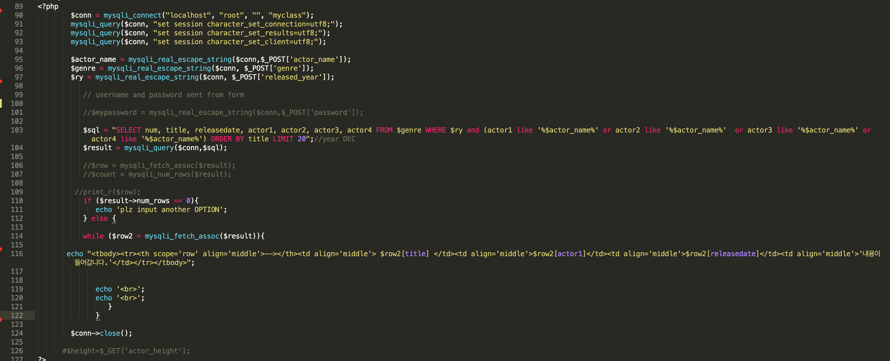
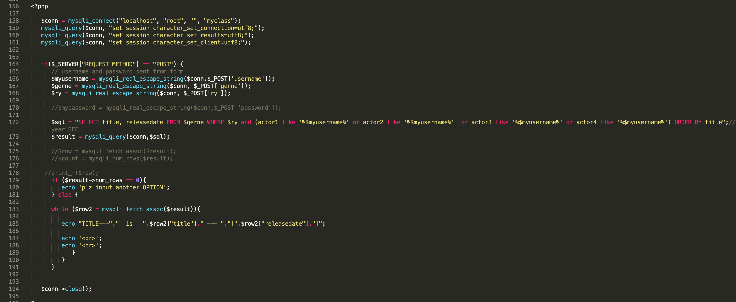
2.1 Back End
2. Detailed descriptions of the implemented components
2.1.4 Database & PHP connection
[NewMVGShow] [DontKnow]

Slide 15
2.1 Back End
2. Detailed descriptions of the implemented components
2.1.4 Database & PHP connection (cont.)
Cross-verification
The work was implemented by Cross-verification to allow users to print only the desired values.

Slide 16
3. The steps of analyzing the problems
and debugging them

Slide 17
3.1 Data preprocessing
3. The steps of analyzing the problems and debugging them
[Problems]
Combining of split data causes discordance
Cause : Data with null value exists
Solution : Use the Replace function to resolve it
Notes:
분할된 데이터를 합치면서 영화와 출연자가 서로 맞지 않는 일이 생김

Slide 18
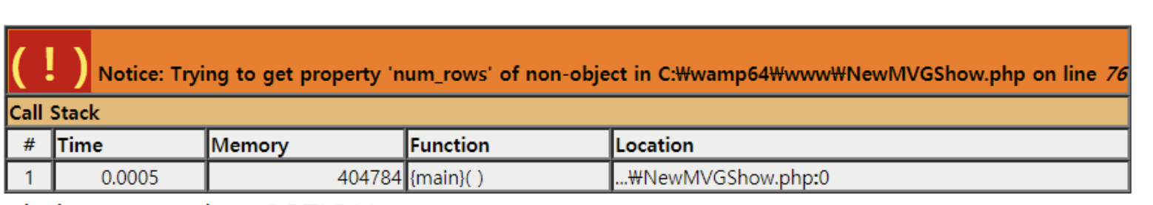
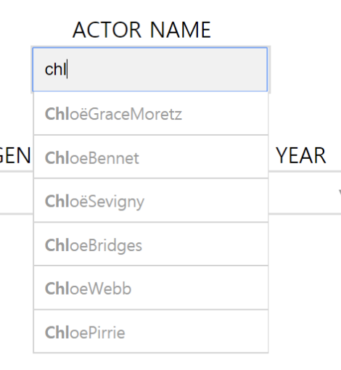
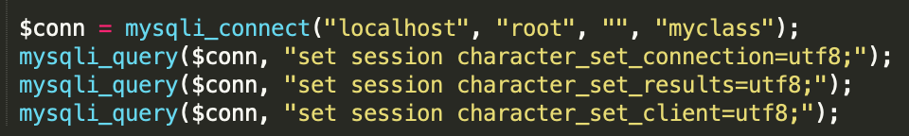
3.2 Database & PHP connection
3. The steps of analyzing the problems and debugging them
[Problems]
Mutual Search impossibility
Cause : a blank space
Solution : Use the Replace function to resolve it
If the actor's name contains a special language other than the alphabet
Cause : Special characters are not encoded when exporting .csv
Solution : Change export format to .ods
Not encoded when expression on web
Solution : Add code (picture below)
Notes:
특수문자 처리
배우의 이름에 알파벳이 아닌 특수 언어가 있을경우 인코딩이 안됨
ㅔㅗㅔz코드에 배우이름을 넣음 셀럽에서 액터 네임을 데이터 베이스에 받아옴 csv를 통해서 내보내기를 할 경우 특수문자가 인코딩되지 않음
솔// 내보내기 형식을 오픈 다큐멘트 스프레드싯으로 변경
디비 셀럽테이블에 있는 배우와 영화테이블에 있는 배우에서 공백때문에 상호검색불가 -> replace 함수 사용으로 해결

Slide 19
[Role of each team member]
Youngchan - Web page design / Presentation
Shinhyeok - Build Database and Database & PHP connection
/ Presentation
Seungjun - Data preprocessing and Database & PHP connection
Sumin - Data crawling / make PPT

Slide 20
Thank you Q&A

